Slide 1

שולה זהב
אור אבוחצירה
אביהוא אושרי
דניאל ונטורה

Slide 2
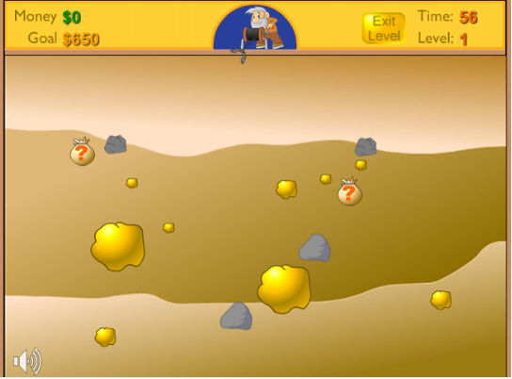
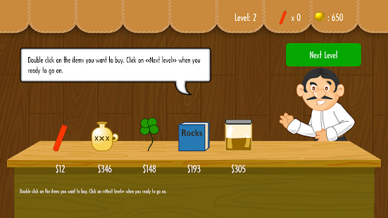
תכנות מונחה עצמים
בחנות | במשחק
פצצה | כורה הזהב
משקה חוזק | אבני זהב בגדלים שונים
תלתן | יהלומים
ספר אבנים | אבנים
מבריק יהלומים | שקי הפתעות
 | חפרפרות
 | גולגולת ועצמות
Notes:
במשחק זה יש כמה סוגים של עצמים
בחלון המשחק יש
כורה הזהב – השחקן עצמו בעזרתו ניתן לאסוף את האוצרות , ההתנהגות שלו זה לשלוח את הגלגלת בכדי לאסוף את הזהב ולצבור כמה שיותר כסף
אוצרות – יש כמה סוגים של אוצרות כגון זהב , יהלומים , אבנים וכו' , כל אוצר יש לו סכום ערך שונה.
חפרפרות – החפרפרות רצות במסך , ערכם הוא נמוך לכן הם מפריעות לשחקן להשיג סכום כסף גבוה , אך לפעמים יש חפרפרת עם יהלום כך שערך החפרפרת גבוה ולכן שווה לנסות לתפוס אותה
בחנות –
בחנות יש מגוון של עצמים
פצצה – מפוצצת את האוצר ע"י החלטה של השחקן , משמשת בעיקר בכדי להיפטר מאבנים גדולות וכבדות.
ספר אבנים – מעלה את הערך של האבנים
מבריק יהלומים – בשלב הבא היהלומים יהיו שווים יותר כסף
משקה חוזק – גורם לכורה לגלול את העצמים מהר יותר
תלתן – מגדיל את הסיכוי לתפוס עצמים בשלב הבא

Slide 3
מאפיינים מספריים
במשחק זה לא קיים עצם מספרי אך יש כמה עצמים שיש לכם ערכים שונים
יהלומים – ערך הכי גבוה במשחק
זהב – יש כמה גדלים של זהב וכל גודל ערך שונה
בחנות ניתן לקנות אביזרים שיעזרו לעבור את השלב הבא , והמחיר שלהם נבחר לפי הסכום שהשחקן הצליח להשיג לעומת הסכום שיהיה עליו להשיג בשלב הבא
חפרפרת – הסכום הכי נמוך במשחק , אך ישנה אפשרות של חפרפרת עם יהלום
כל הדוגמאות המפורטות כאן משפיעות על החלטות במשחק , כיוון שעל השחקן להחליט מה הוא רוצה לאסוף לפני מה , ובנוסף איך הוא קונה בחנות ועדיין נשאר לו מספיק כסף בכדי לעבור את השלב הבא
Notes:
במשחק זה לא קיים עצם מספרי אך יש כמה עצמים שיש לכם ערכים שונים
יהלומים – ערך הכי גבוה במשחק
זהב – יש כמה גדלים של זהב וכל גודל ערך שונה
בחנות ניתן לקנות אביזרים שיעזרו לעבור את השלב הבא , והמחיר שלהם נבחר לפי הסכום שהשחקן הצליח להשיג לעומת הסכום שיהיה עליו להשיג בשלב הבא
חפרפרת – הסכום הכי נמוך במשחק , אך ישנה אפשרות של חפרפרת עם יהלום
כל הדוגמאות המפורטות כאן משפיעות על החלטות במשחק , כיוון שעל השחקן להחליט מה הוא רוצה לאסוף לפני מה , ובנוסף איך הוא קונה בחנות ועדיין נשאר לו מספיק כסף בכדי לעבור את השלב הבא

Slide 4
אסטרטגיות
לנסות לאסוף קודם כל את הזהב שנמצא הכי נגיש ורק לאחר מכן את שאר הזהב המרוחק
כיוון שלפעמים הזמן לא מספיק בכדי לאסוף את כל האוצרות לכן בשביל לא להיפסל בשלב התחלנו איתם
לאסוף את אבני הזהב או היהלומים שהערך שלהם הוא הכי גדול ורק לאחר מכן את שאר הזהב
רוב המשחקים האוצרות שהכי קרובים הם אבנים לכן בכדי להגיע לסכום גובה עדיף לבחור בהם
לאסוף את השקי הפתעה כיוון שיכול להיות שנקבל כוח בכדי לאסוף מהר יותר
קשה מאוד לקלוע בדיוק בזהב או ביהלומים לכן לפעמים מרימים אבן ומאבדים זמן יקר תמורת סכום כסף נמוך
כאשר מגיעים לשלב עם חפרפרות , קודם כל אסוף אותם ואח"כ להמשיך לשאר האוצרות
החפרפרות זזות ומפריעות להתרכז במשחק לכן כאשר אוספים אותם המשחק יותר קל
Notes:
לנסות לאסוף קודם כל את הזהב שנמצא הכי נגיש ורק לאחר מכן את שאר הזהב המרוחק
כיוון שלפעמים הזמן לא מספיק בכדי לאסוף את כל האוצרות לכן בשביל לא להיפסל בשלב התחלנו איתם
לאסוף את אבני הזהב או היהלומים שהערך שלהם הוא הכי גדול ורק לאחר מכן את שאר הזהב
רוב המשחקים האוצרות שהכי קרובים הם אבנים לכן בכדי להגיע לסכום גובה עדיף לבחור בהם
לאסוף את השקי הפתעה כיוון שיכול להיות שנקבל כוח בכדי לאסוף מהר יותר
קשה מאוד לקלוע בדיוק בזהב או ביהלומים לכן לפעמים מרימים אבן ומאבדים זמן יקר תמורת סכום כסף נמוך
כאשר מגיעים לשלב עם חפרפרות , קודם כל אסוף אותם ואח"כ להמשיך לשאר האוצרות
החפרפרות זזות ומפריעות להתרכז במשחק לכן כאשר אוספים אותם המשחק יותר קל
את האסטרטגיות האלה גילינו תוך כדי משחק , כמובן שבמהלך משחק תמיד השתמשנו בכמה אסטרטגיות יחד.

Slide 5
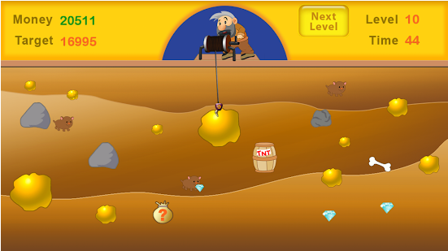
התנהגויות
בכל שלב הזהב והיהלומים נמצאים בד"כ אחרי אבנים , בכדי להקשות על השחקן
בכך שבכל פעם שהוא מנסה לתפוס זהב יכול להיות שהוא בטעות ייקח אבן או יפספס
לכן על השחקן להחליט בכל פעם האם כדי לו להחליף אסטרטגיה ולנסות לתפוס אוצר אחר
בנוסף גם הגלגלת זזה מצב לצד באיטיות וכך מקשה על השחקן עוד יותר
החפרפרות זזות מצד לצד ולא מתנגשות אחת בשניה
Notes:
בכל שלב הזהב והיהלומים נמצאים בד"כ אחרי אבנים , בכדי להקשות על השחקן
בכך שבכל פעם שהוא מנסה לתפוס זהב יכול להיות שהוא בטעות ייקח אבן או יפספס
לכן על השחקן להחליט בכל פעם האם כדי לו להחליף אסטרטגיה ולנסות לתפוס אוצר אחר
בנוסף גם הגלגלת זזה מצב לצד באיטיות וכך מקשה על השחקן עוד יותר

Slide 6
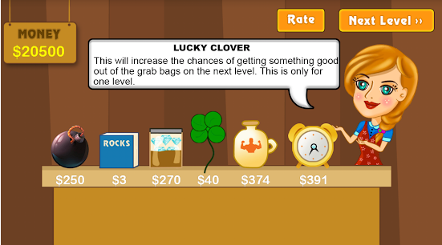
כלכלה
לאחר כל שלב השחקן מגיע לחנות ויכול לרכוש מוצרים שיוכלו לעזור לו לעבור את השלב הבא בקלות
השחקן יכול לרכוש בעזרת הכסף שצבר במהלך השלב , כמובן שהקניה צריכה להיות חכמה כיוון שהוא מתחיל את השלב הבא עם פחות כסף , כלומר עליו להשיג סכום כסף גדול יותר בכדי לעבור את השלב
המחיר של הסחורה משתנה משלב ולשלב , הוא מוצע כך שאם הסכום שלך גבוה מאוד כך גם הסחורה תהיה יקרה וזאת בכדי לאזן את המשחק ולגרום לשחקן לאתגר בכל שלב
Notes:
לאחר כל שלב השחקן מגיע לחנות ויכול לרכוש מוצרים שיוכלו לעזור לו לעבור את השלב הבא בקלות
השחקן יכול לרכוש בעזרת הכסף שצבר במהלך השלב , כמובן שהקניה צריכה להיות חכמה כיוון שהוא מתחיל את השלב הבא עם פחות כסף , כלומר עליו להשיג סכום כסף גדול יותר בכדי לעבור את השלב
המחיר של הסחורה משתנה משלב ולשלב , הוא מוצע כך שאם הסכום שלך גבוה מאוד כך גם הסחורה תהיה יקרה וזאת בכדי לאזן את המשחק ולגרום לשחקן לאתגר בכל שלב

Slide 7

מידע
בכל רגע במשחק השחקן יכול לראות את סכום הכסף שיש ברשותו כרגע
במהלך השלב השחקן יכול לראות
איזה שלב הוא נמצא
כמה זמן נותר לשלב
מה סכום הכסף שצבר
כמה כסף צריך לצבור בכדי לעבור את השלב
נקודת המבט במשחק זה היא צידית
Notes:
בכל רגע במשחק השחקן יכול לראות את סכום הכסף שיש ברשותו כרגע
במהלך השלב השחקן יכול לראות
איזה שלב הוא נמצא
כמה זמן נותר לשלב
מה סכום הכסף שצבר
כמה כסף צריך לצבור בכדי לעבור את השלב
נקודת המבט במשחק זה היא צידית

Slide 8
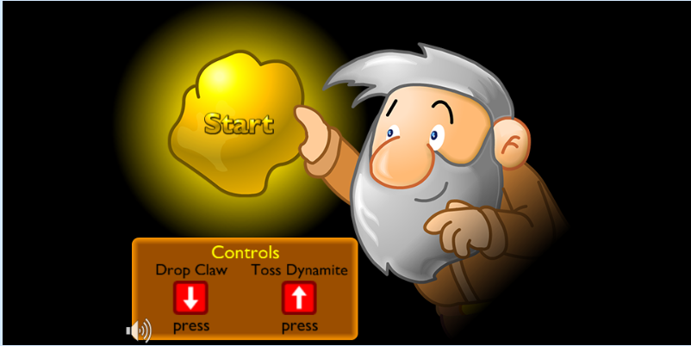
שליטה
במשחק זה כל השליטה היא ישירה , ומתנהלת בזמן אמת
בכדי להוריד את הגלגלת נשתמש בכפתור למטה
בכדי לפוצץ דינמיט נשתמש בכפתור למעלה
בכדי לקנות בחנות נשתמש בעכבר לבחירת הסחורה
Notes:
במשחק זה כל השליטה היא ישירה , ומתנהלת בזמן אמת
בכדי להוריד את הגלגלת נשתמש בכפתור למטה
בכדי לפוצץ דינמיט נשתמש בכפתור למעלה
בכדי לקנות בחנות נשתמש בעכבר לבחירת הסחורה

